Slide 1
shēng guó qí
2升国旗

Slide 2
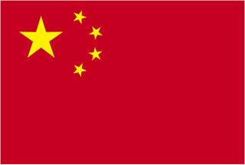

Slide 3
要求：
1.数数课文一共有几句话，
请你看拼音一句一句的读。
2.找出并划出生字词，
难读的字多读几遍。

Slide 4
wǔ xīng hóng qí wǒ men
五 星 红 旗 我 们
shēngqĭ lì zhèng jìng lǐ
升 起 立 正 敬 礼
guó qí gēshēng zhōng
国 旗 国 歌 声 中
xiàng nín jìng lǐ
向 您 敬 礼

Slide 5
五星红 旗
我们 升起
立正 敬礼
国旗 国歌声中
向您敬礼

Slide 6
2 升国旗
五星红旗，
我们的国旗。
国歌声中,
高高升起。
我们立正，
向您敬礼。

Slide 7
说一说
我们国旗的名字叫（ ），
我们升国旗的时候会听到（ ），
我们看见国旗升起的时候，
一定要（ ）。

Slide 8
说一说
五星红旗
我们国旗的名字叫（ ），
我们升国旗的时候会听到（ ），
我们看见国旗升起的时候，
一定要（ ）。
国歌
立正敬礼

Slide 9

五星红旗，
我们的国旗。
国歌声中,
高高升起。
我们立正，
向您敬礼。

Slide 10
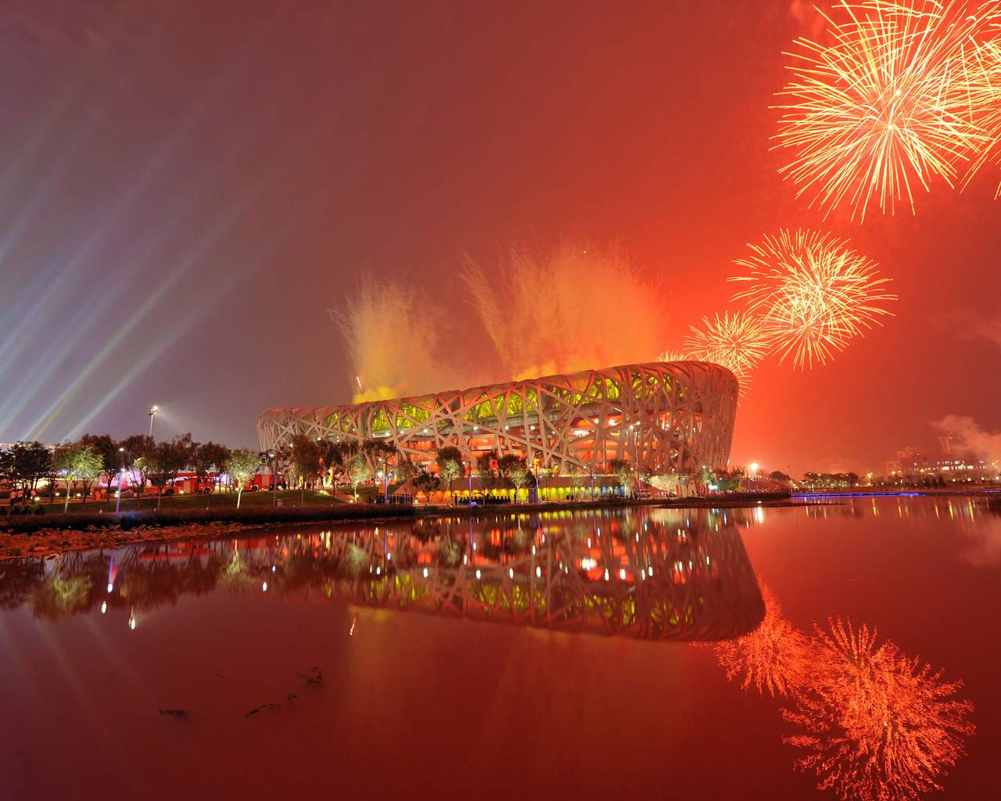

Slide 11
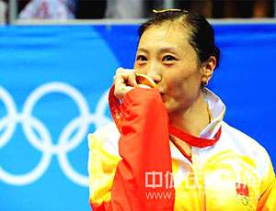
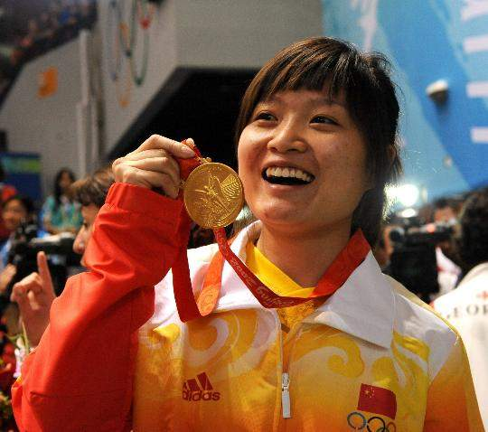

Slide 12
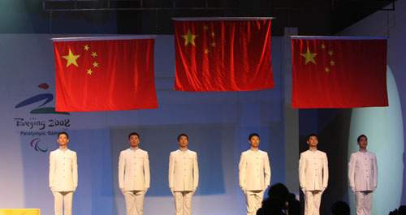
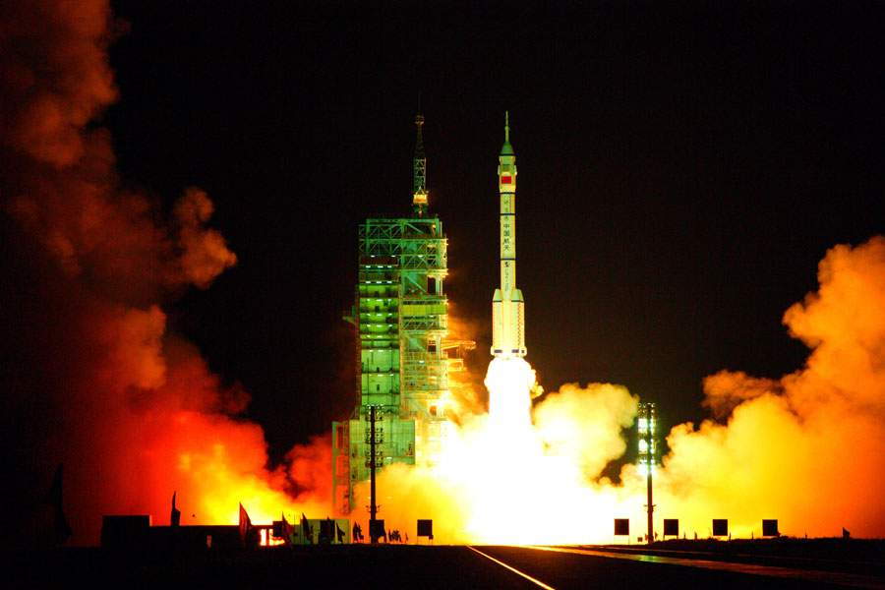
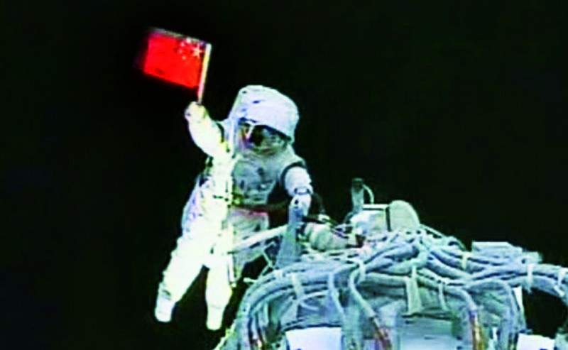

Slide 13
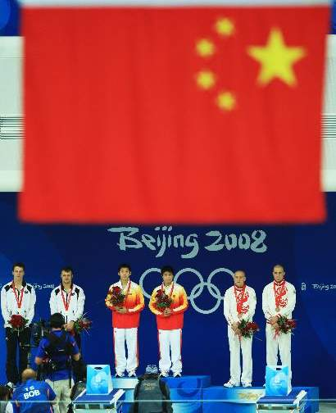
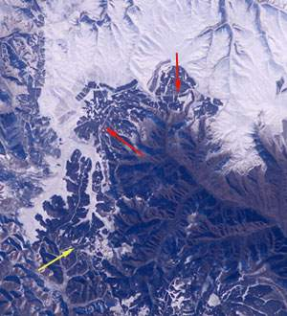
长城

Slide 14
说一说
当国歌升起，国旗升起的时候，
我们向国旗立正敬礼的时候，
我心里想：我们的祖国真（ ）啊！
我长大要为祖国（ ），
所以现在就要（ ）！

Slide 15
五星红旗，
我们的国旗。
国歌声中,
高高升起。
我们立正，
向您敬礼。

Slide 16
填空
学了课文，我知道了，五星红旗是（ ）的国旗，国歌声中，我们（ ），向您（ ）。

Slide 17
连线：
我们国家的全称
我们国家的国旗
我们国家的首都
我们国歌的名字
《义勇军进行曲》
中华人民共和国
北京
五星红旗

Slide 18





